Slide 1
课前导学

Slide 2
适用范围
C++初学者
信息学奥赛选手
蓝桥杯等级考试等其他竞赛选手
编程入门学习者

Slide 3
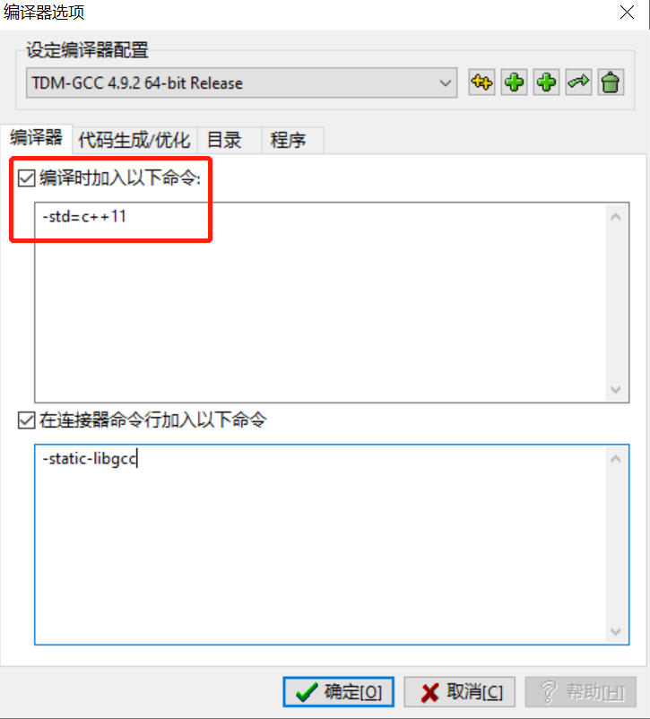
考试环境简介
测评系统采用最新版NOI Linux2.0
不同省要求不同，有的地区提供Dev C++，有的地区不提供Dev C++
C++11标准
初学者或者计算机操作不熟练的同学推荐使用Dev C++
先熟悉计算机和编写代码
Dev支持C++11标准方法：工具-编译选项

Slide 4
常见问题解答
按照信息学奥赛一本通学习可以吗？
一本通是一本比较不错的工具书
还有信息学奥赛课课通也比较适合初学者
特别小的同学比如三四年级可以选择小学生趣味C++编程
课程中几乎包括一本通所有语法部分题目和课课通、趣味C++课后题
但是，不推荐按照书籍，按部就班学习
看书还是看视频？
编程学习推荐看视频学习，配合刷题，视频更加直观
书中代码很多并不是很规范，方法较为陈旧

Slide 5
课程特点
C++11标准
STL模板库
指针和引用
位运算
面向对象编程
语法学习误区
语法简单，会判断、循环、数组、函数就行
看一看很容易理解，尽快刷算法题
我已经有一些基础，可以跳过
我是高中生或者成年人，语法很快就掌握
我是自学为了做一些小项目，没必要刷这么多语法题目，语法和没必要学习太深

